Slide 1

Библейская мудрость в народных пословицах и поговорках.

Slide 2
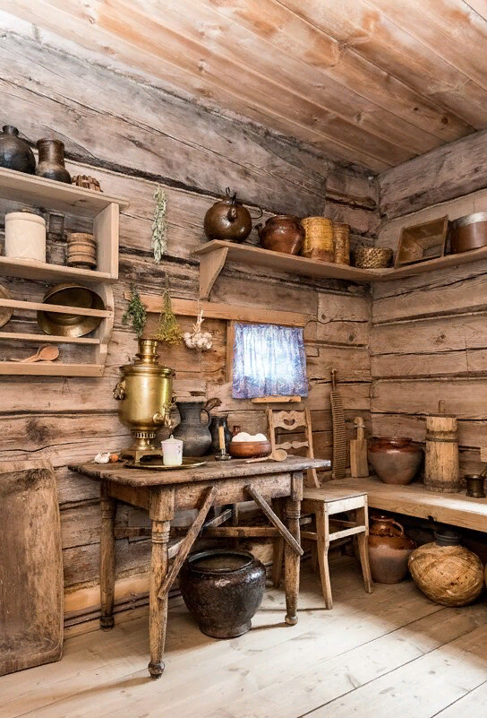
Народная мудрость в пословицах и поговорках.
Наряду с книжной письменной литературой на Руси издавна бытовало огромное количество изустных преданий.. Россыпи мудрых пословиц, загадок, присловий, сказок, чудесных былин изучаются фольклористами по сию пору и, как сверкающие вкрапления, украшают нашу сегодняшнюю речь. Они когда-то слагались в курных избах, при свете лучины, в лесной глуши. В фольклоре отразились и ум народа, и его историческая память, и его мечты. В большинстве случаях это выражается в пословицах и поговорках.

Slide 3
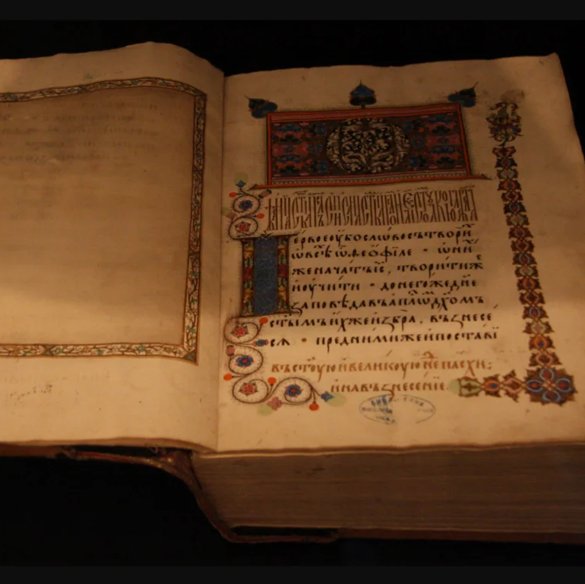
Библия- источник народной мудрости
Источником многих пословиц и поговорок, которые мы так часто употребляем в речи, является Библия.
Давайте рассмотрим некоторые из них..

Slide 4


Slide 5
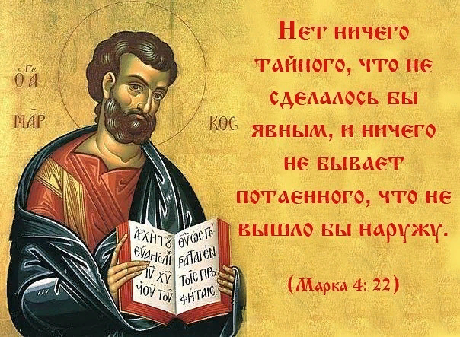

Slide 6

Кто не работает – тот не ест.

Slide 7
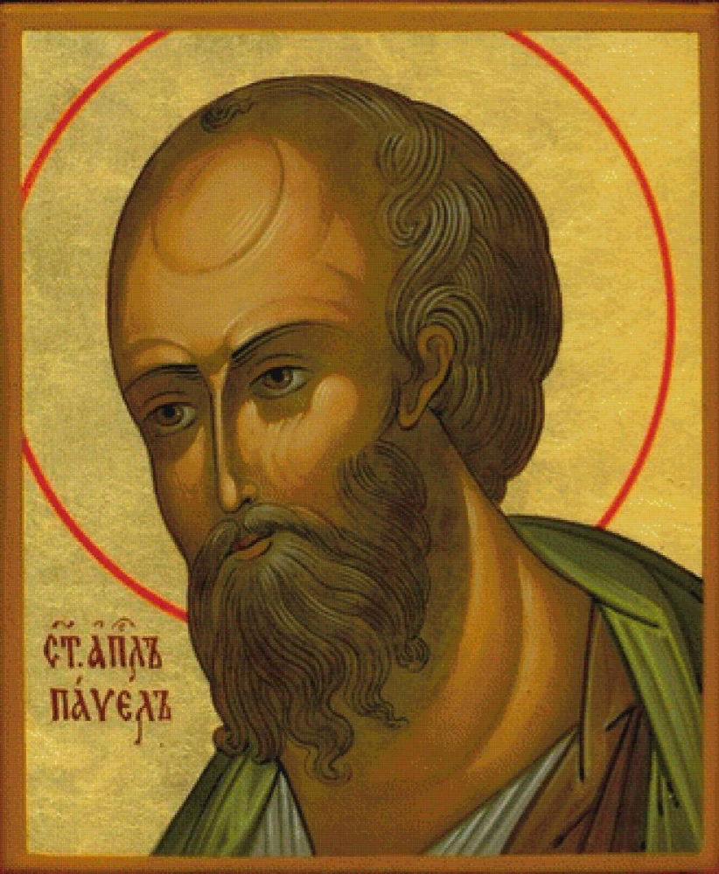
Если кто не хочет трудиться, тот и не ешь.
(2 Фес 3: 10)

Slide 8


Slide 9
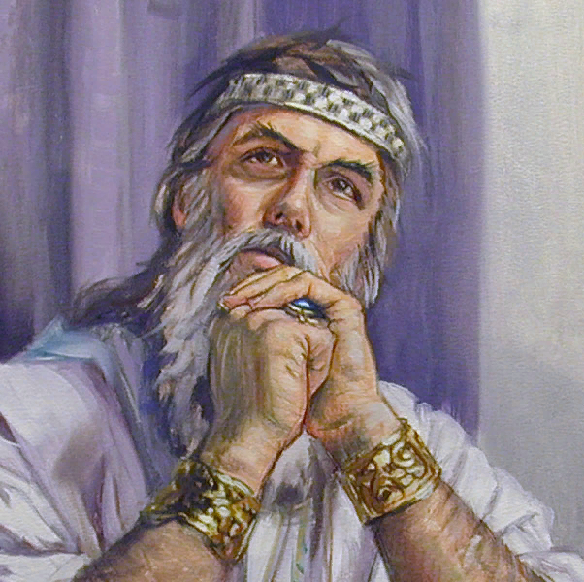
«Кто роет яму, тот сам упадет в нее» – Книга Притчей Соломоновых 26:27

Slide 10


Slide 11
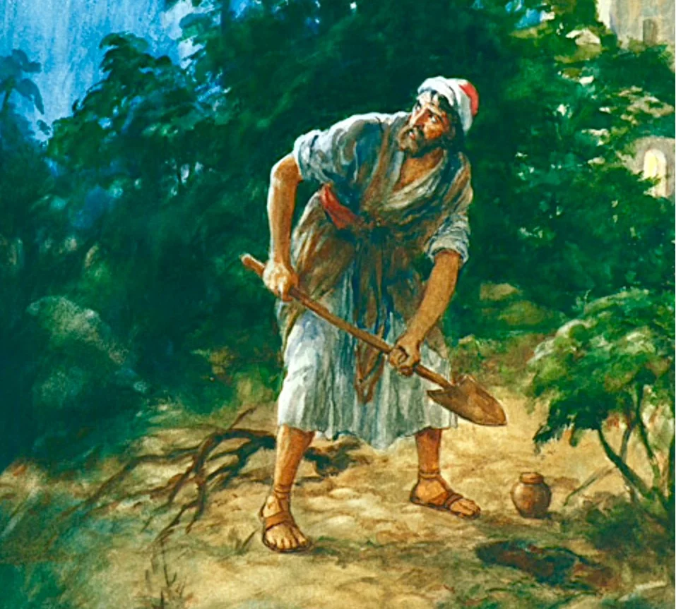
Зарыть талант в землю. Мф. 24:14-30
Происхождение фразы «Зарыть талант в землю»
Талантом в Древней Греции и ряде других регионов раньше называли денежную единицу крупного достоинства. Выражение «зарыть талант в землю» пришло к нам из притчи о человеке, который должен был вложить некоторую сумму денег в дело, а вместо этого закопал их в землю. Сейчас словом «талант» обозначают способности человека, которые так же, как и деньги, можно зарыть.

Slide 12
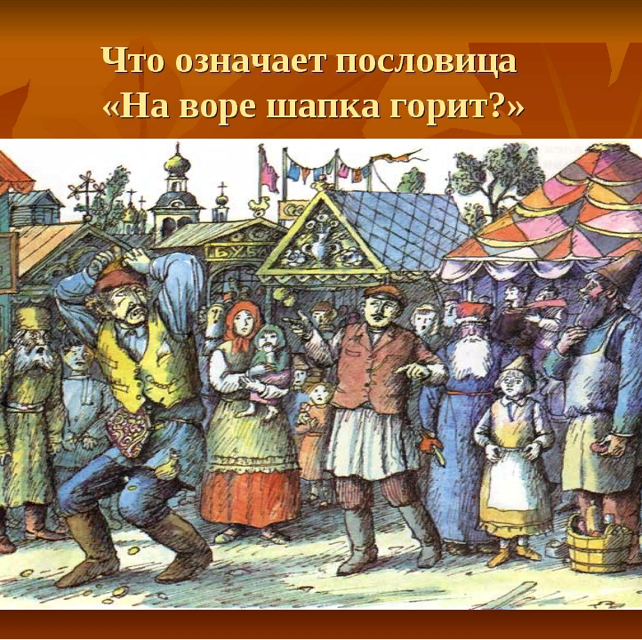
На воре и шапка горит.

Slide 13
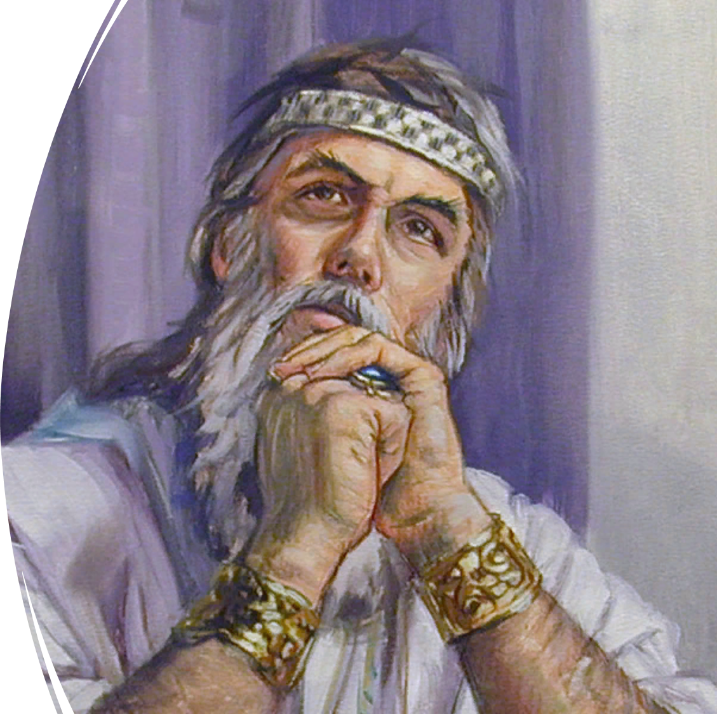
«Нечестивый бежит, когда никто не гонится за ним» (Притч. 28. 1 )

Slide 14

Повинную голову и меч не сечет.

Slide 15

"Скрывающий свои преступления не будет иметь успеха; а кто сознается и оставляет их, тот будет помилован" (Притч. 28,13).

Slide 16
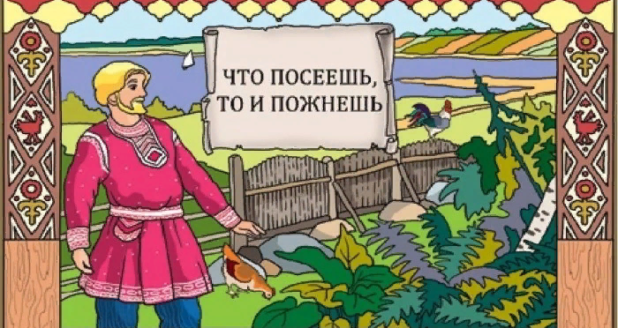

Slide 17

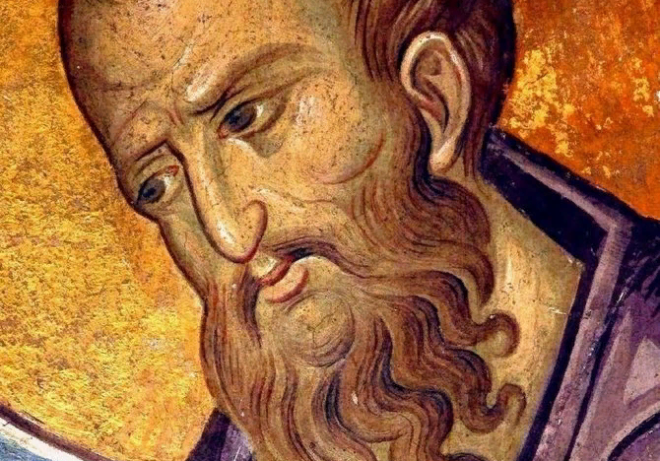

Slide 18


Slide 19
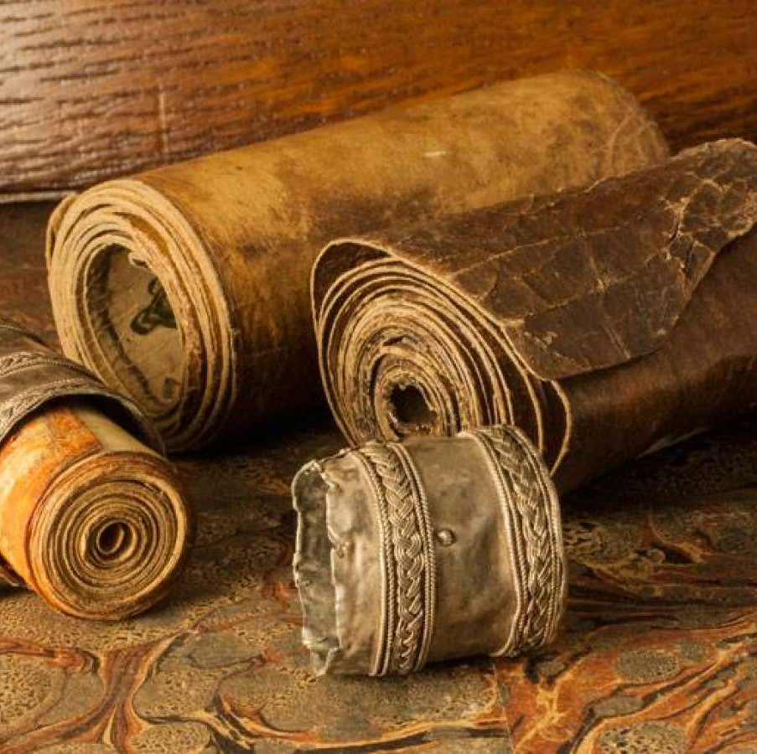
«Не меняй друга на сокровище» (Сир. 7, 20).

Slide 20
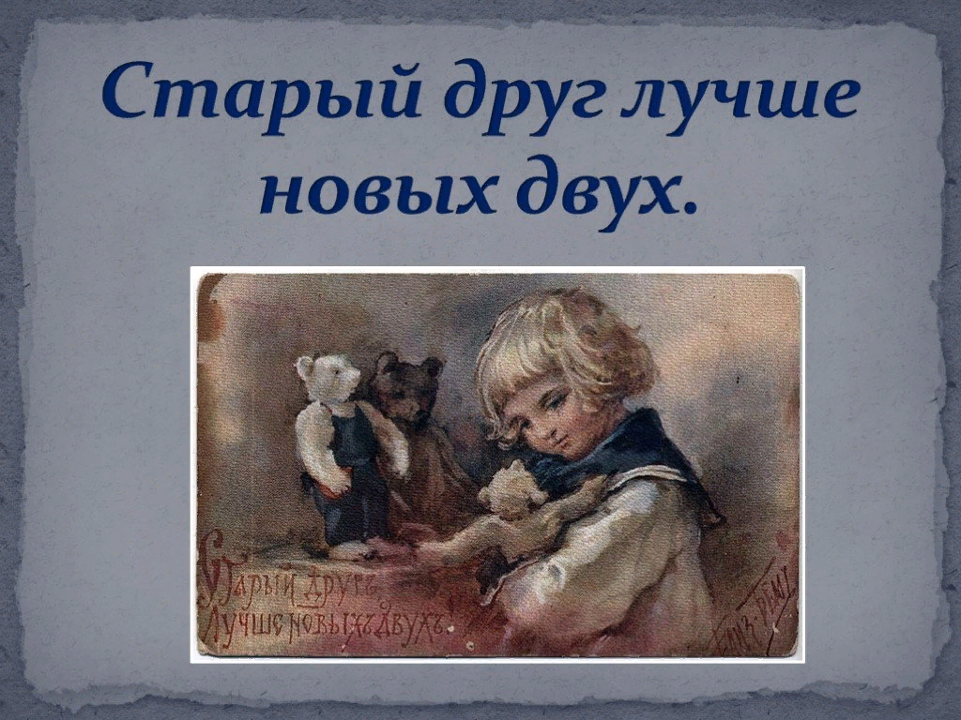

Slide 21

«Не оставляй старого друга, ибо новый не может сравниться с ним» (Сир. 9,12).

Slide 22


Slide 23
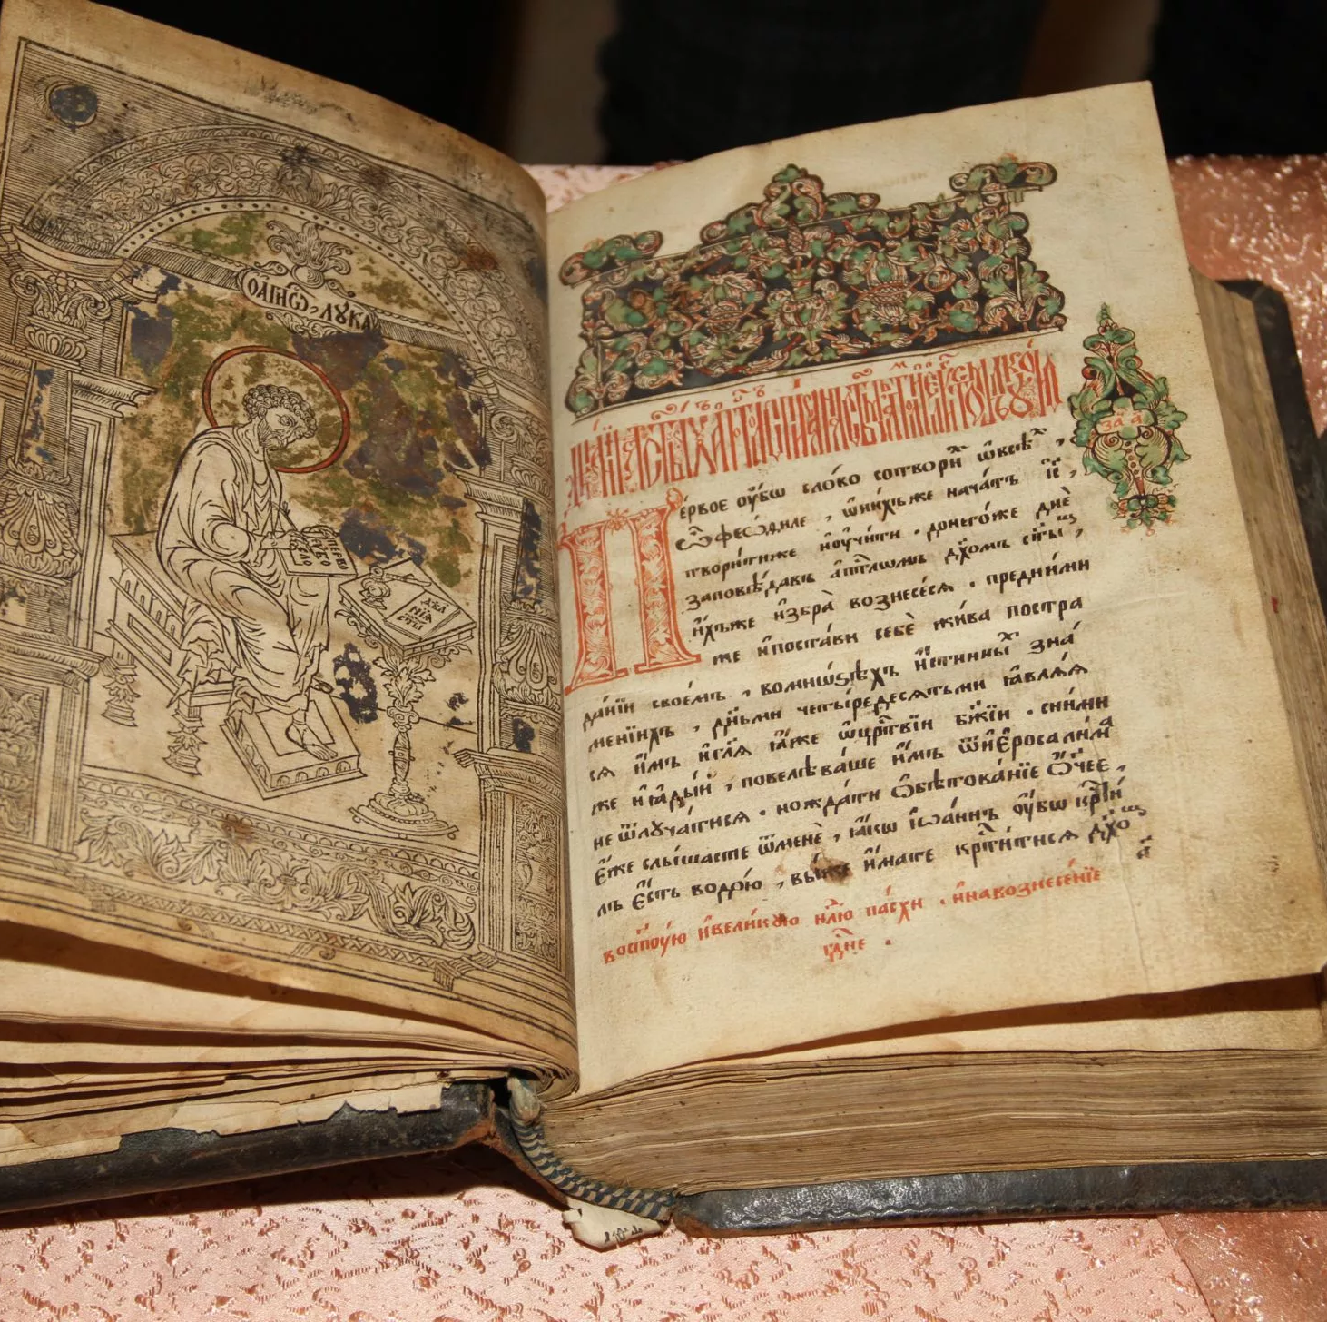
Худые сообщества развращают добрые нравы. (1 Кор. 15, 33).
Обращающийся с мудрыми будет мудр, а кто дружит с глупыми, развратится.
(Притч. 13,21)

Slide 24
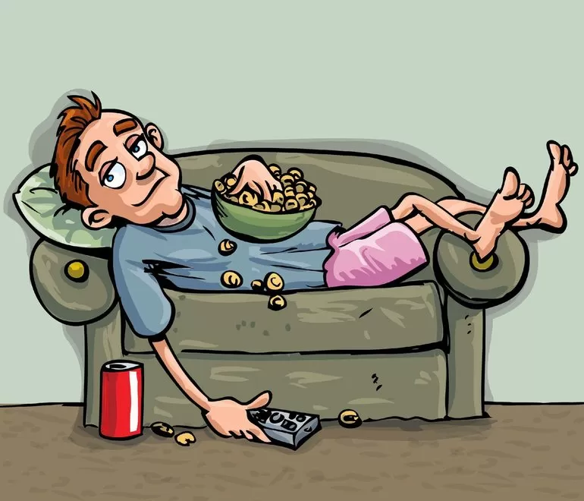
Праздность - мать пороков.

Slide 25
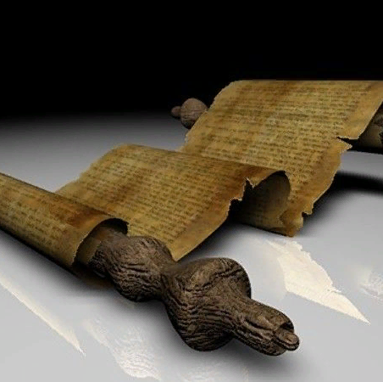
"Ибо праздность научила многому худому" (Сир. 33,28).

Slide 26

Ученье свет, а неученье тьма

Slide 27
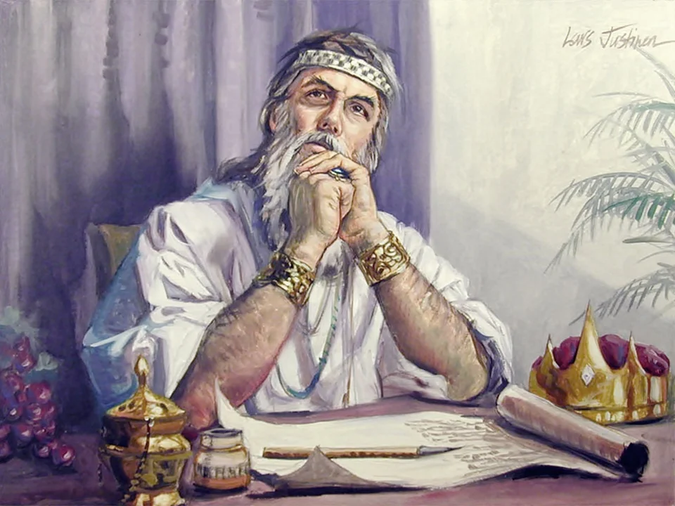
"Преимущество мудрости перед глупостью такое же, как преимущество света перед тьмою"
(Еккл. 2,13)

Slide 28
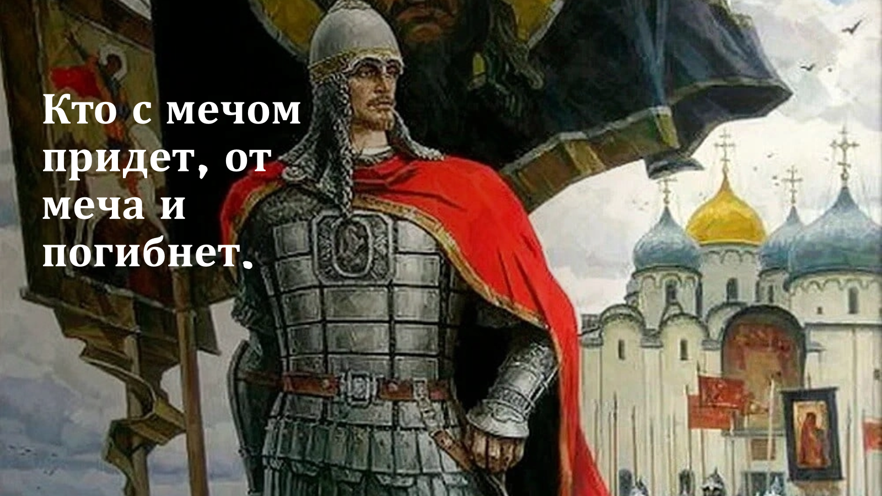

Slide 29
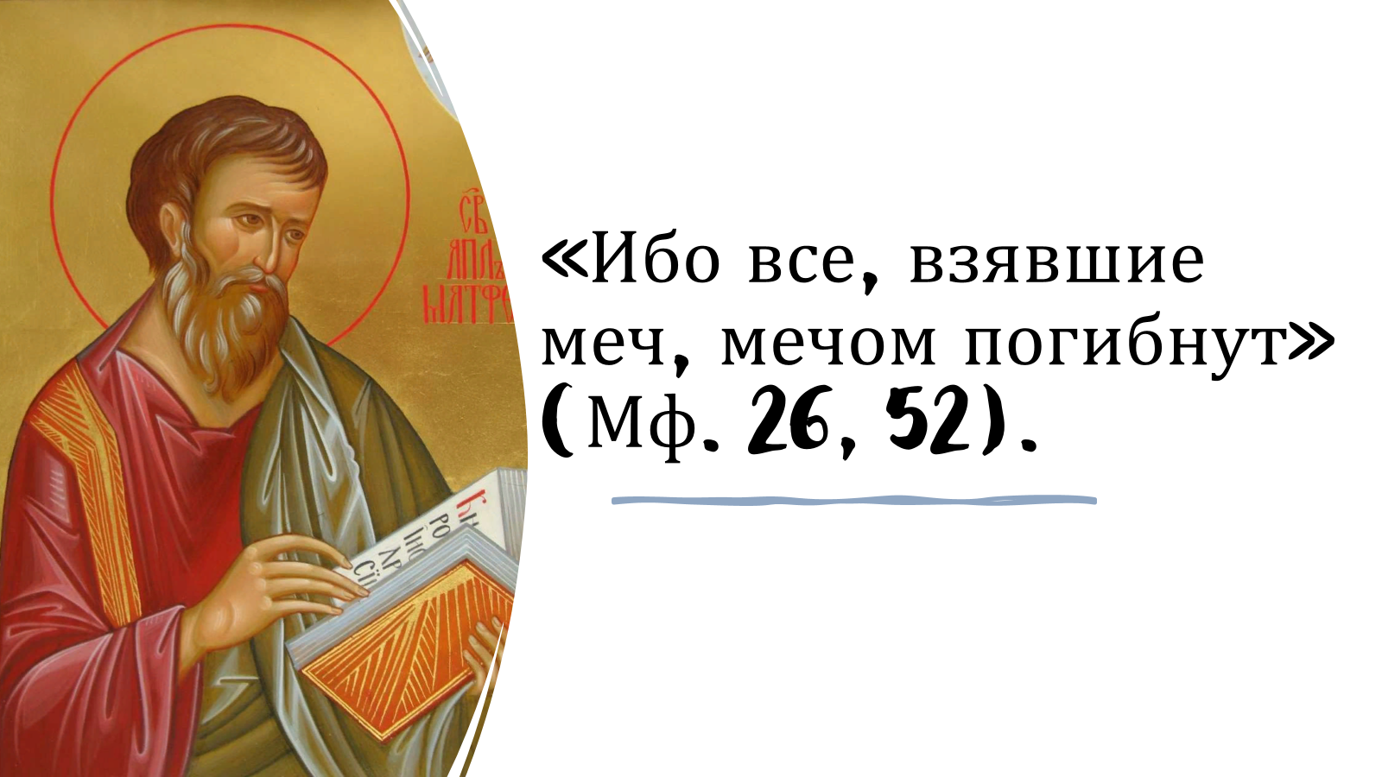

Slide 30
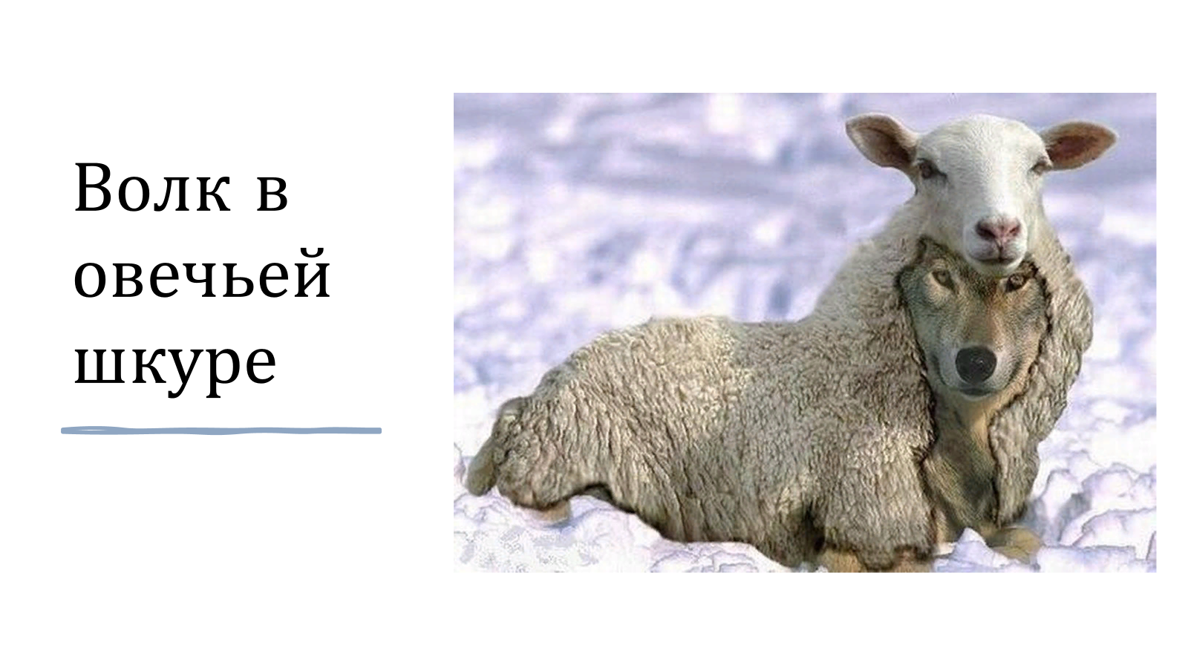

Slide 31
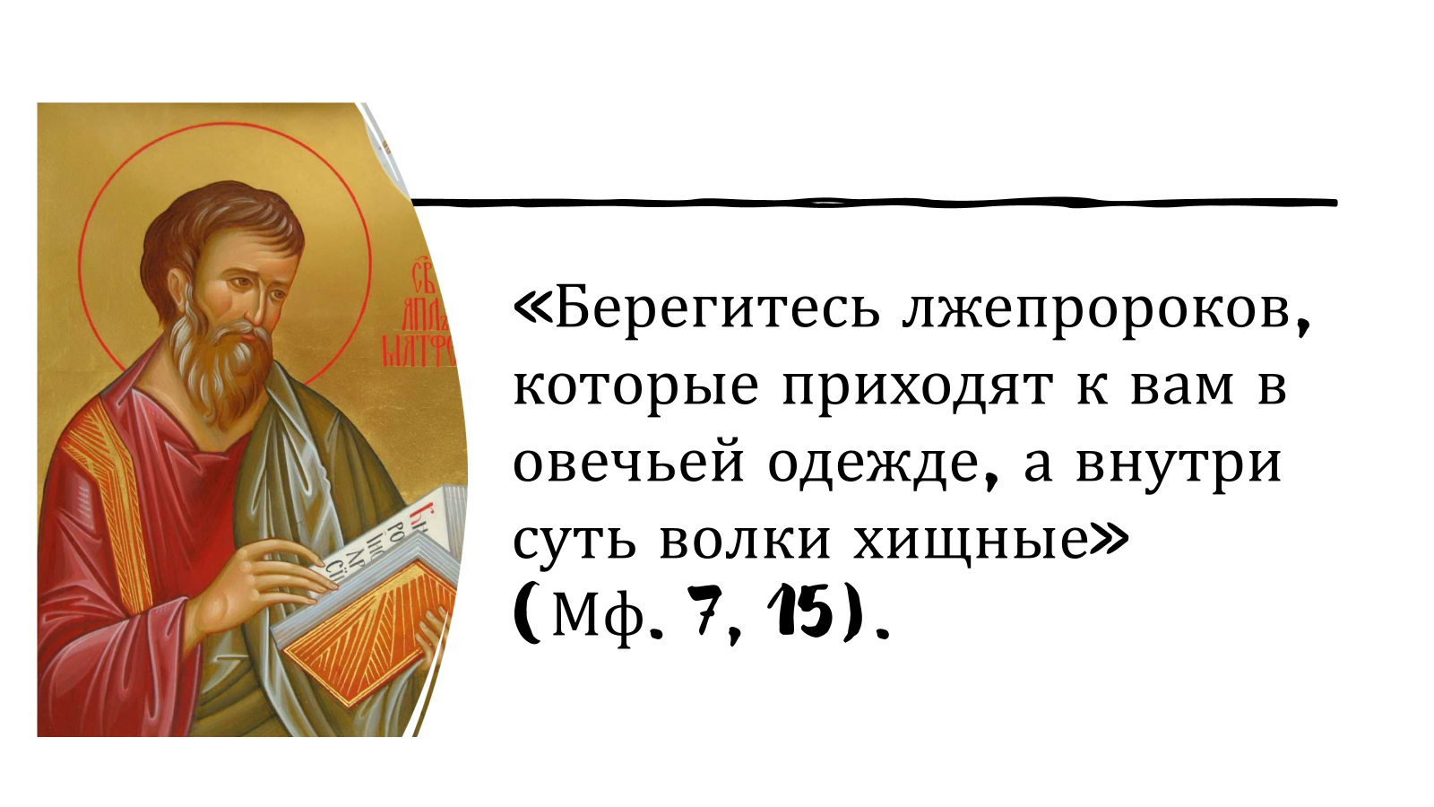

Slide 32
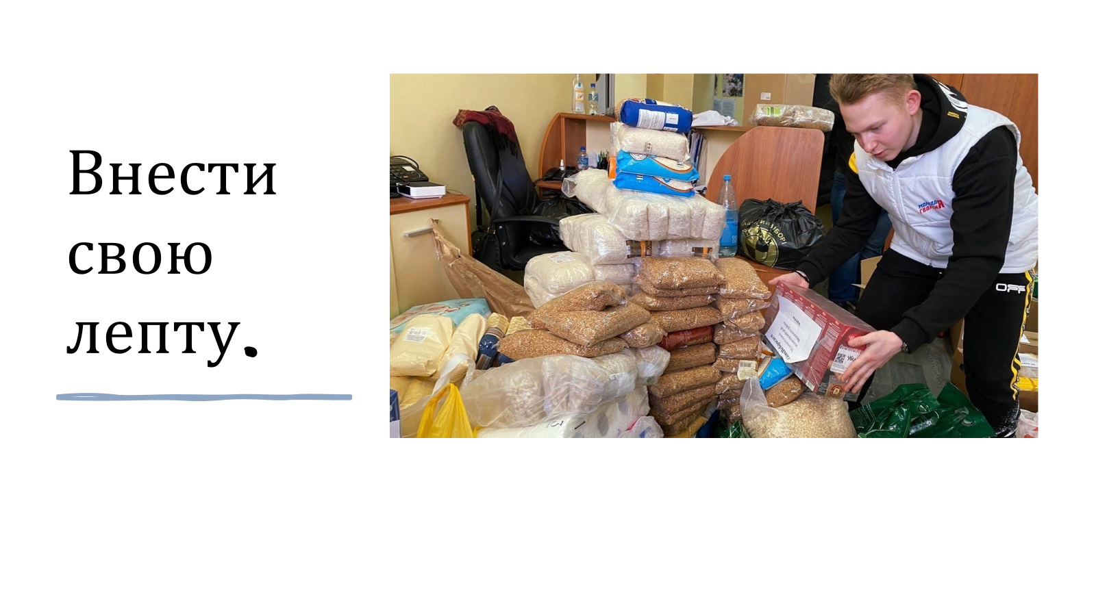

Slide 33
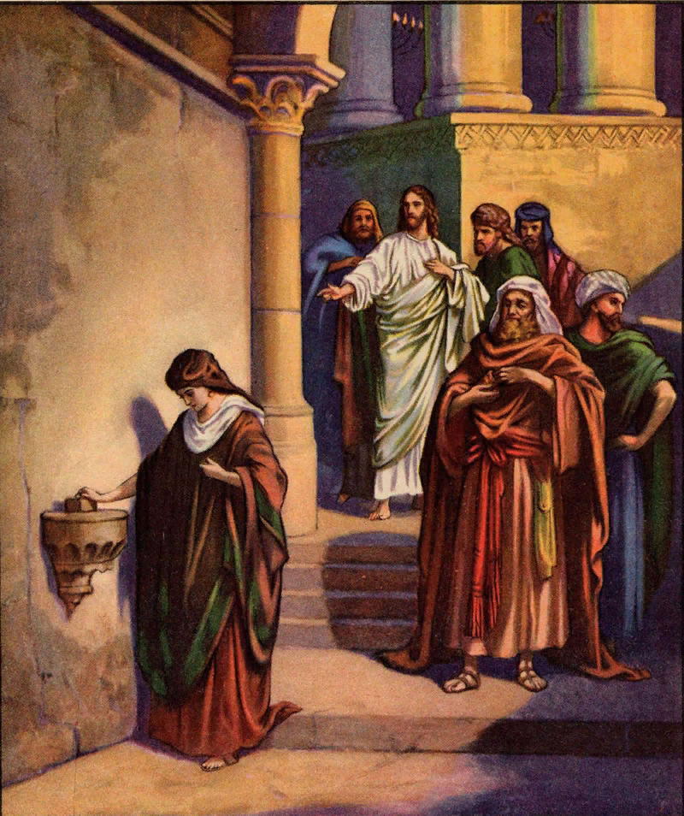
Лепта вдовицы
Прежде чем выйти из храма, Иисус «сел против сокровищницы и смотрел, как народ кладет деньги в сокровищницу. Многие богатые клали много. Придя же, одна бедная вдова положила две лепты, что составляет кодрант. Подозвав учеников Своих, Иисус сказал им: истинно говорю вам, что эта бедная вдова положила больше всех, клавших в сокровищницу, ибо все клали от избытка своего, а она от скудости своей положила все, что имела, все пропитание свое. (Мк. 12, 41–44)

Slide 34


Slide 35
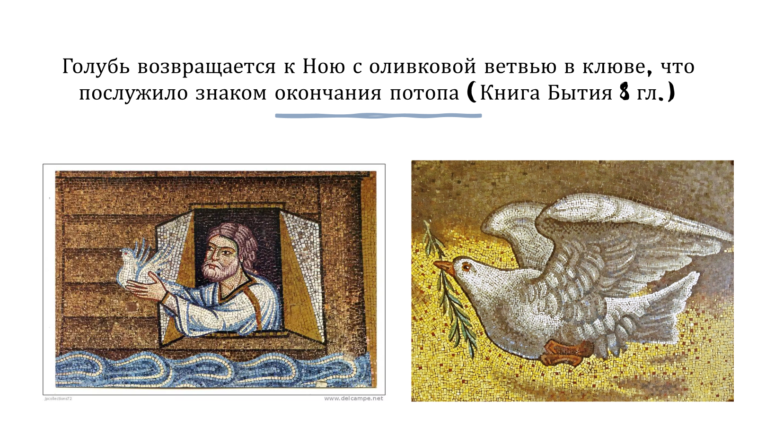

Slide 36


Slide 37
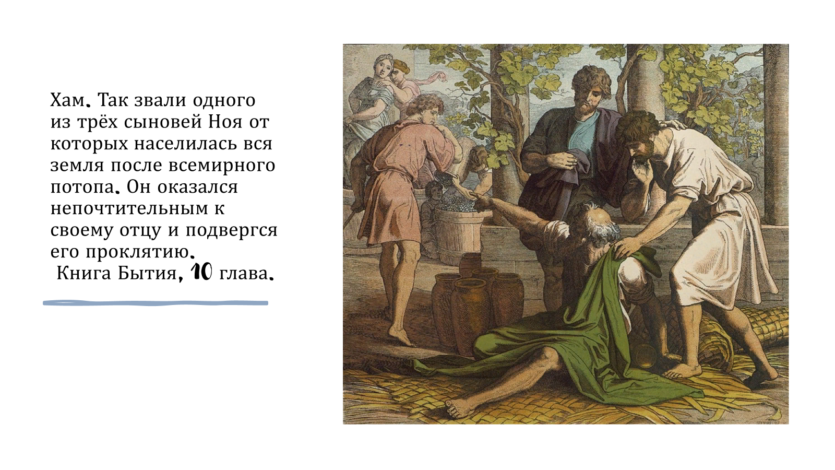

Slide 38
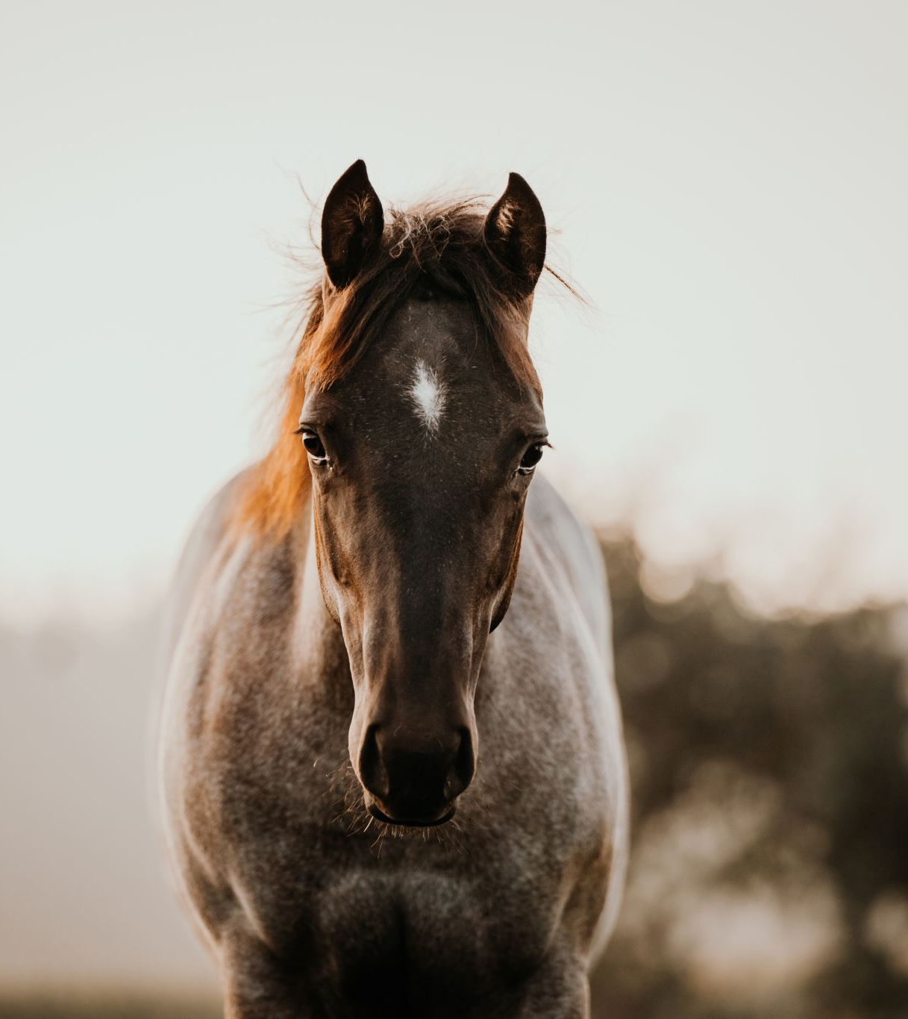
Ложь во спасение.
Если кто думает, что «ложь во спасение» — цитата из Библии, то он ошибается. Это искаженная цитата из 32 псалма: “Не спасается царь многою силою, и исполин не спасется множеством крепости своея. Ложь конь во спасение, во множестве же силы своя не спасется”. (Пс. 32:16–17),

